Slide 1
ВАХТА ПАМЯТИ
УО “Белорусский государственный университет транспорта”
По инициативе ректора университета, доктора технических наук, профессора В.И. Сенько, с 2001 г. каждый факультет взял шефство над памятником или захоронением воинов в Гомельской области.
Ежегодно студенты и курсанты, преподаватели и сотрудники университета приводят в надлежащий порядок и чтят память захороненных там воинов и партизан.

Slide 2
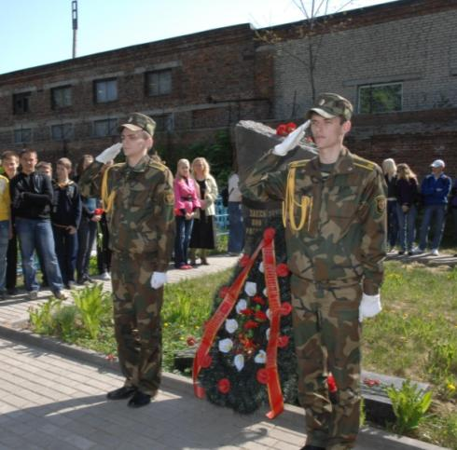
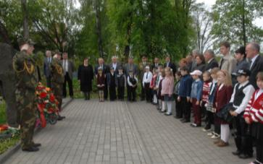
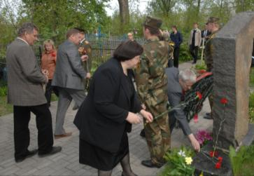
Военно-транспортный факультет ухаживает за братскими могилами на гражданском кладбище по ул. Барыкина в г.Гомеле, где захоронено более 800 воинов и мирных жителей, погибших при освобождении Гомеля.

Slide 3
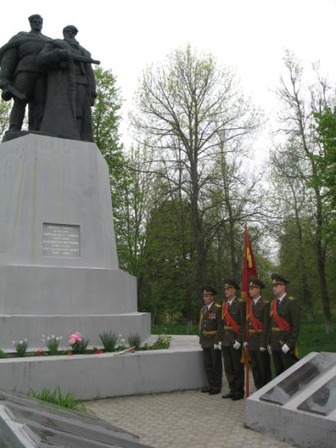
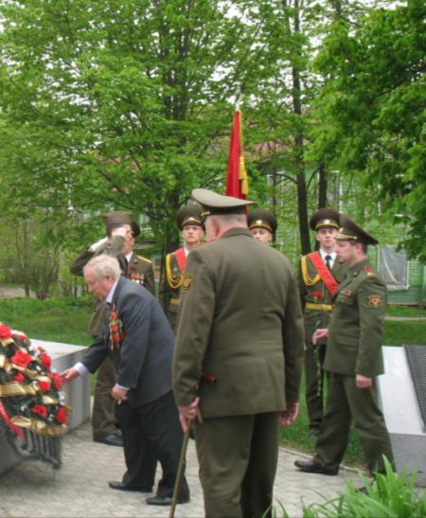
Возложение венков в д. Корма Добрушкого района.

Slide 4
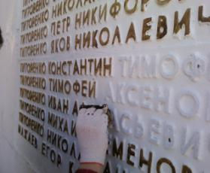
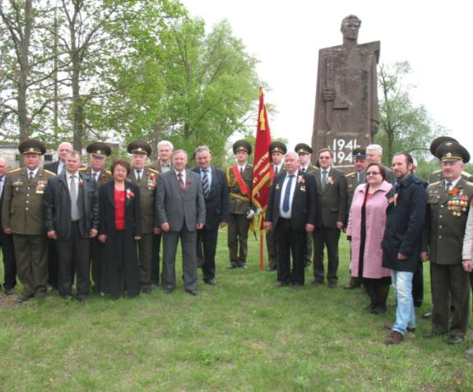
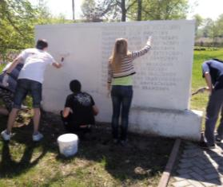
Гуманитарно-экономический факультет шефствует над памятником погибшим в годы Великой Отечественной войны уроженцам д. Бацунь Буда-Кошелевского района, где захоронено 105 воинов

Slide 5
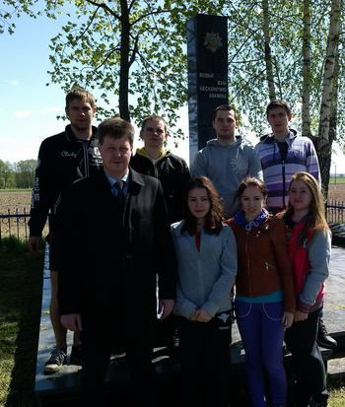
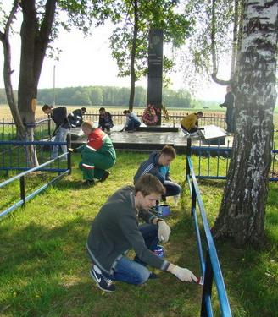
Студенты и сотрудники механического факультета приезжают в д. Шерстин Ветковского района привести в порядок мемориал погибших за Родину воинов и почтить их память.

Slide 6
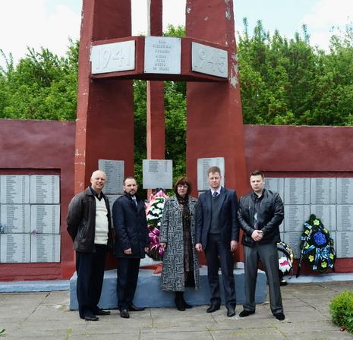
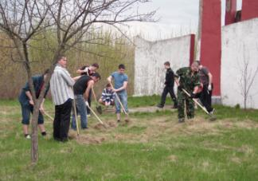
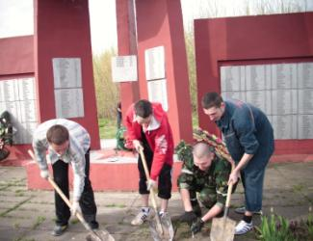
Строительный факультет шефствует над братской могилой в д. Новоселки Ветковского района, где захоронено 697 воинов.

Slide 7
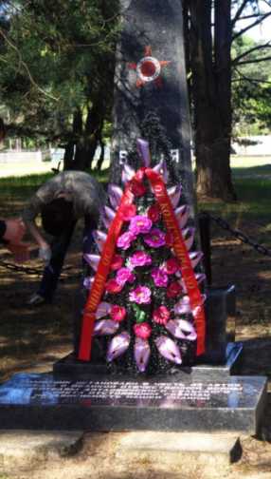
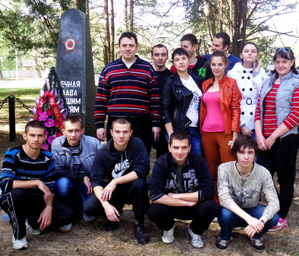
Электротехнический факультет шефствует над братской могилой в д. Старые Дятловичи Гомельского района, где захоронено 34 воина.

Slide 8
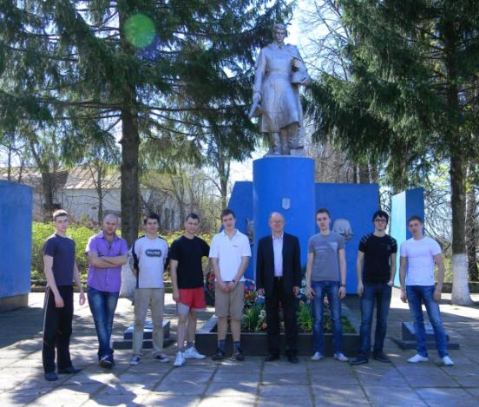
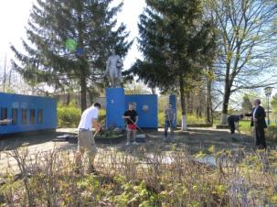
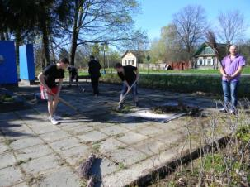
Факультет «Промышленное и гражданское строительство» шефствует над братской могилой в д. Хорошевка Добрушкого района, где захоронено более 180 воинов и партизан.

Slide 9
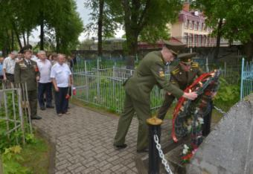
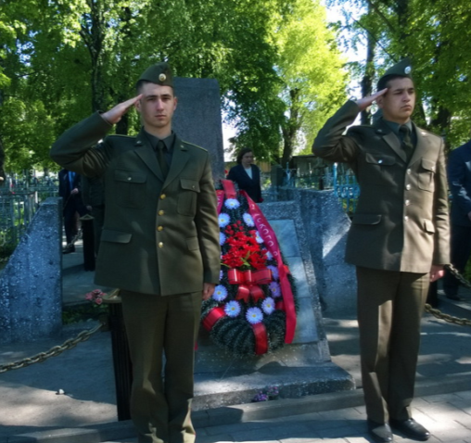
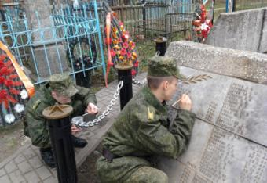
Шефство над братской могилой по ул. Троллейбусной в г.Гомеле.

Slide 10
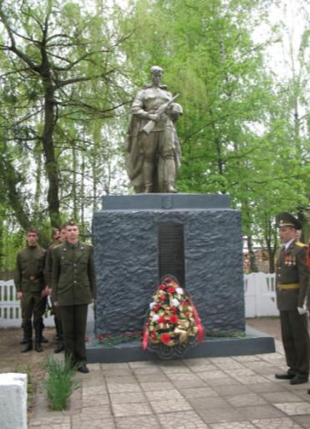
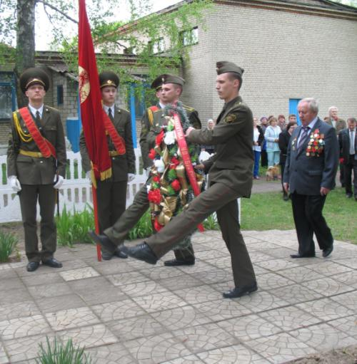
Факультет «Управление процессами перевозок» шефствует над братской могилой в д. Огородня Добрушкого района, где захоронено 39 воинов и партизан.

Slide 11
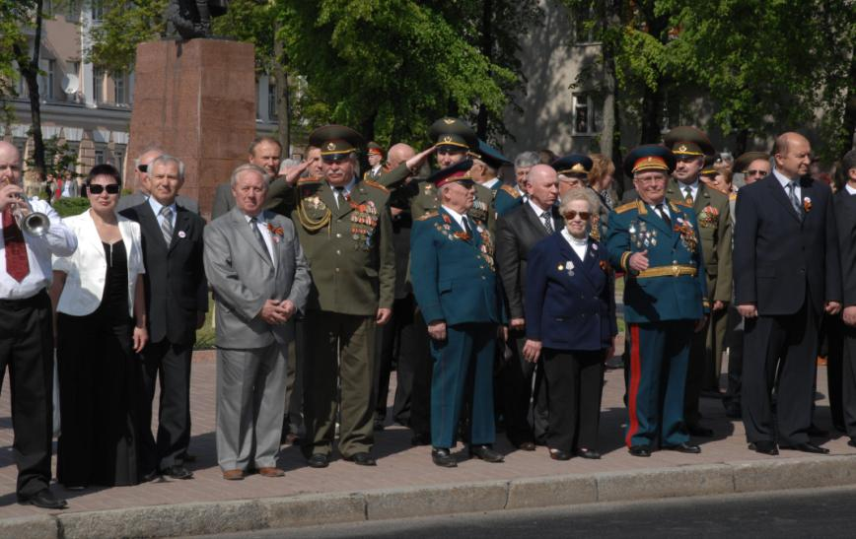
Торжественный митинг и церемония возложения цветов и венков к братской могиле советских воинов и подпольщиков на площади Труда в г. Гомель

Slide 12
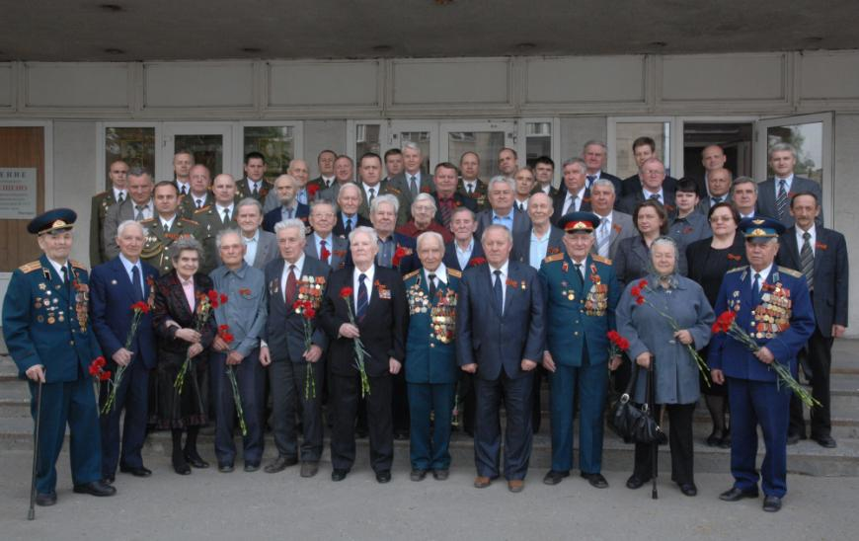
Прием ветеранов ректором университета,
д.т.н., профессором В.И. Сенько.

Slide 13
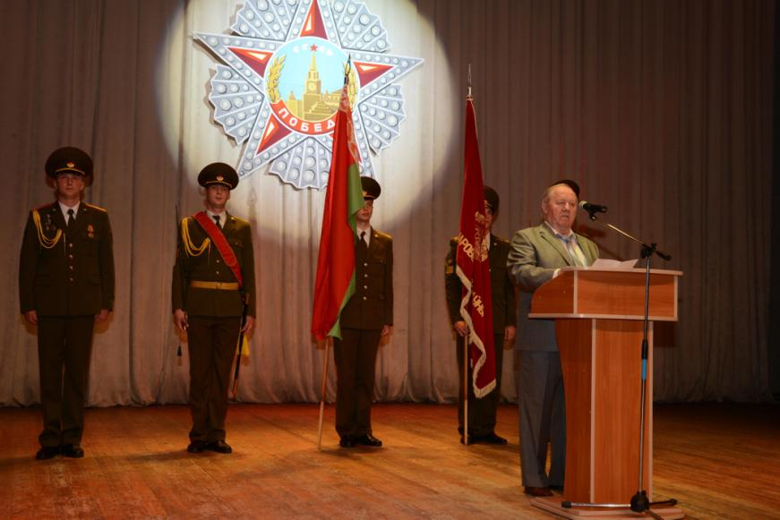
Ректор университета, д.т.н., профессор В.И. Сенько открывает концерт в канун дня Победы

Slide 14
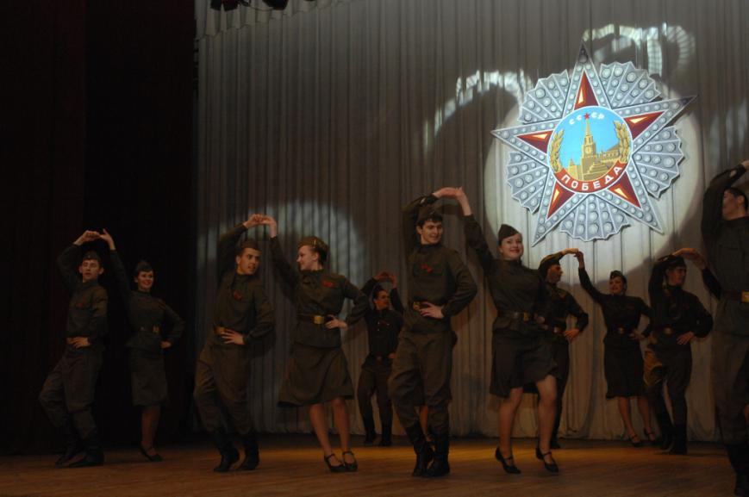
Выступление народного ансамбля «Полесские зори» на концерте в канун дня Победы.

Slide 15
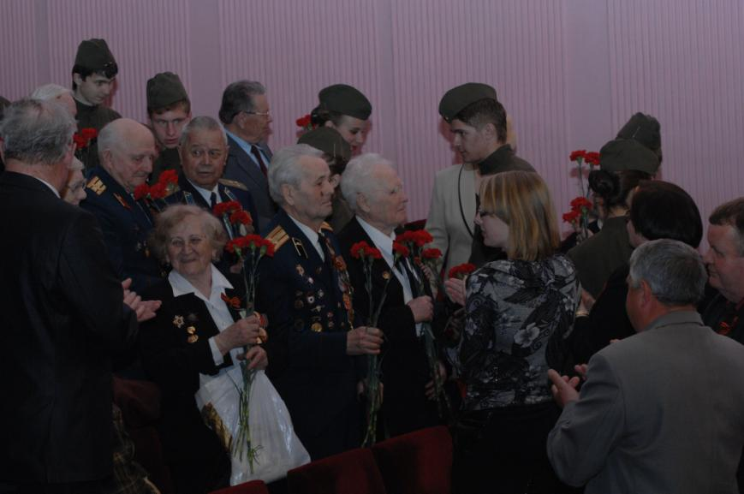
Торжественное чествование ветеранов

Slide 16
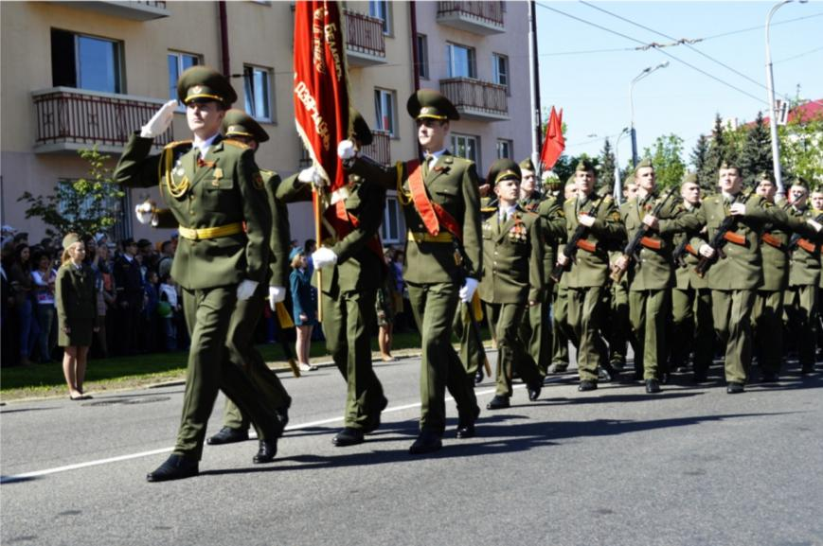
Традиционный парад с участием военно-транспортного факультета

Slide 17
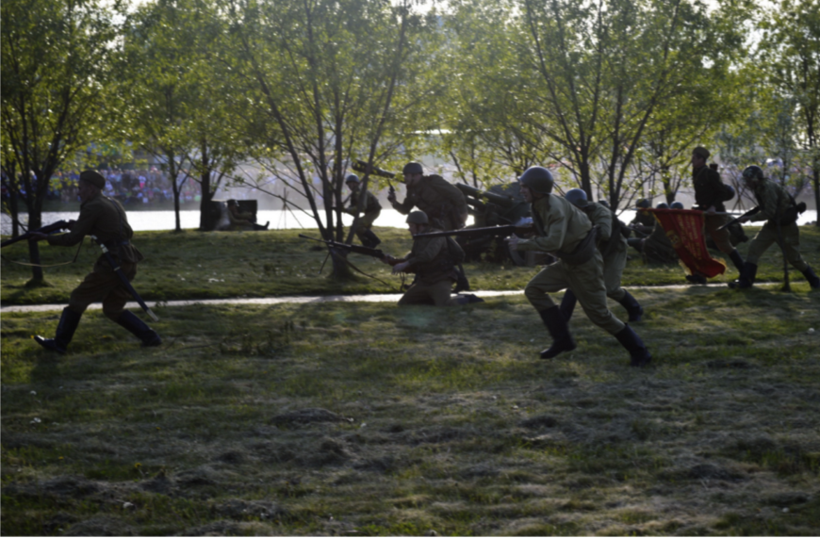
Военно-исторические реконструкции

Slide 18
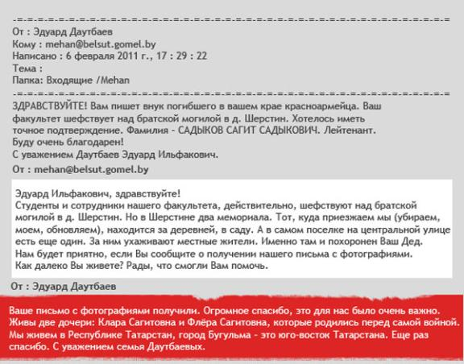
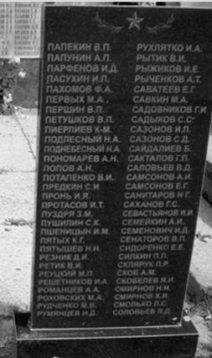
С 2010 г. студенты, курсанты, преподаватели и сотрудники университета включись в мероприятия по розыску родных и родственников воинов захороненных в братских могилах, за которыми они взяли шевство.

Slide 19
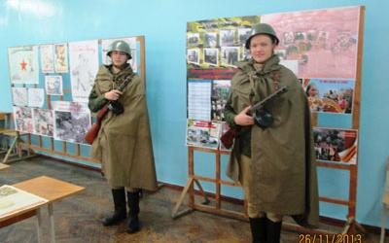
В честь 70-летия Победы была проведена выставка, на которой были представлены плакаты и стенные газеты, нарисованные обучающимися, оружие времен Великой Отечественной войны, литература, посвященная подвигам воинов-освободителей.

Slide 20
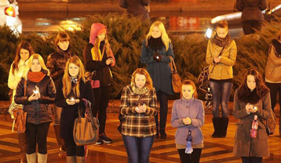
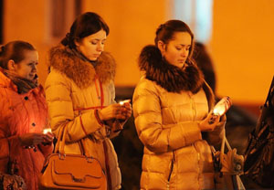
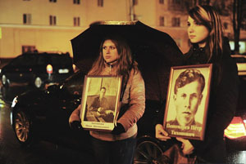
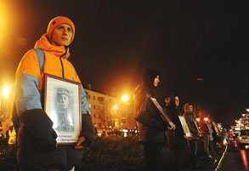
Акция памяти «838 огненных дней и ночей»

Slide 21
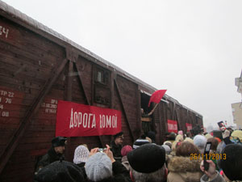
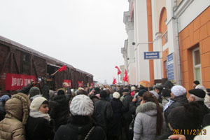
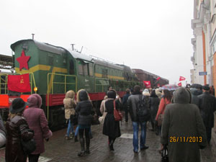
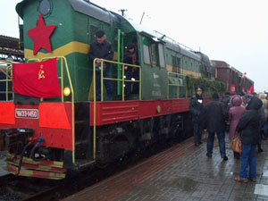
На театрализованной реконструкции «Дорога домой»

Slide 22
Издана книга «Говорят свидетели войны», где представлены воспоминания ветеранов и участников Великой Отечественной войны.
В каждой семье есть своя маленькая история войны. И именно из таких историй складывается история всей страны. Все дальше и дальше уходит от нас победный май 1945 года, редеют ряды ветеранов, но память об ушедших живет в наших сердцах.

Slide 23
Установлен стенд с информацией о сотрудниках университета - участниках Великой Отечественной войны и о той работе, которую проводят в университете в рамках проекта «Память».

Slide 24
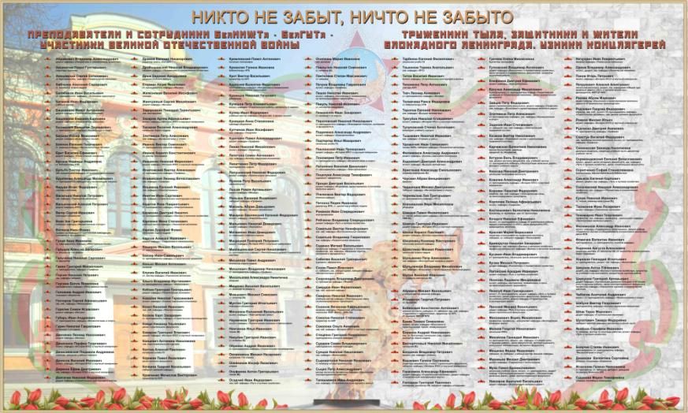
Установлен стенд с именами сотрудников университета – участников Великой Отечественной войны, узников концлагерей, тружеников тыла, защитников и жителей блокадного Ленинграда.

Slide 25
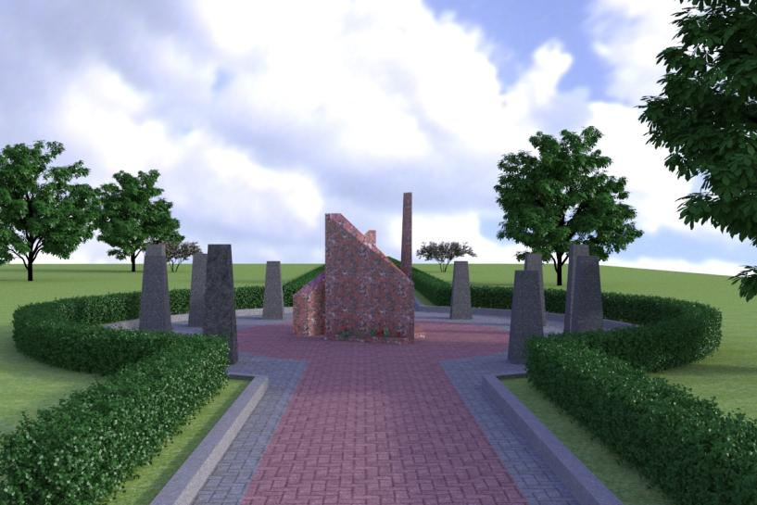
Эскизный проект памятного знака в честь погибших калинковичан в годы Великой Отечественной войны, выполненный студентами кафедры «Архитектура»

Slide 26
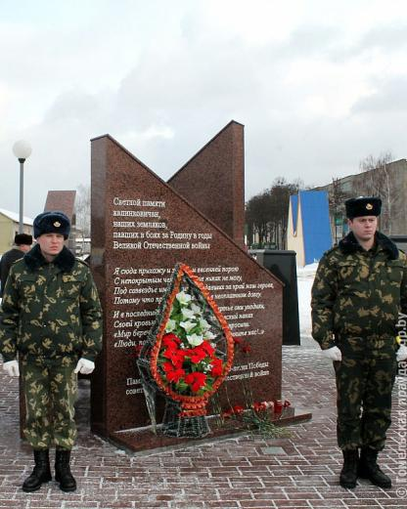
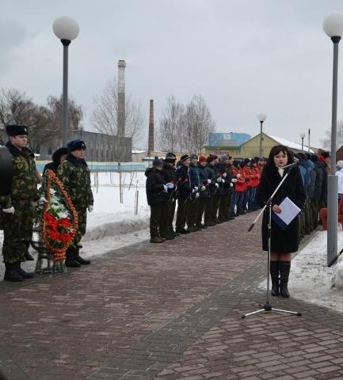
Открытие Памятного Знака горожанам, которые не вернулись с фронтов Великой Отечественной войны в г. Калинковичи.

Slide 27
Давайте склоним голову
Посвящается моим родителям
и всем Ветеранам ВОВ
Кругом цветенье буйное. За окнами весна.
И музыка веселая несется из окна.
Нарядные витрины блестят как зеркала.
И мы почти забыли, что здесь была война,
Что мальчики и девочки еще моложе нас
Глазами обелисков теперь глядят на нас.
Они такими юными шагнули за порог,
Забыв закрыть учебники, не доучив урок.
И вместо вальса школьного, под грохот канонады
Ушли они июньским днем под пули и снаряды.
Как мало их из той весны вернувшихся домой.
Как много их лежит сейчас под скорбною землей.
Но что мы можем сделать теперь уже для них?
Давайте помнить павших и почитать живых.
Валерия Децук

